Slide 1
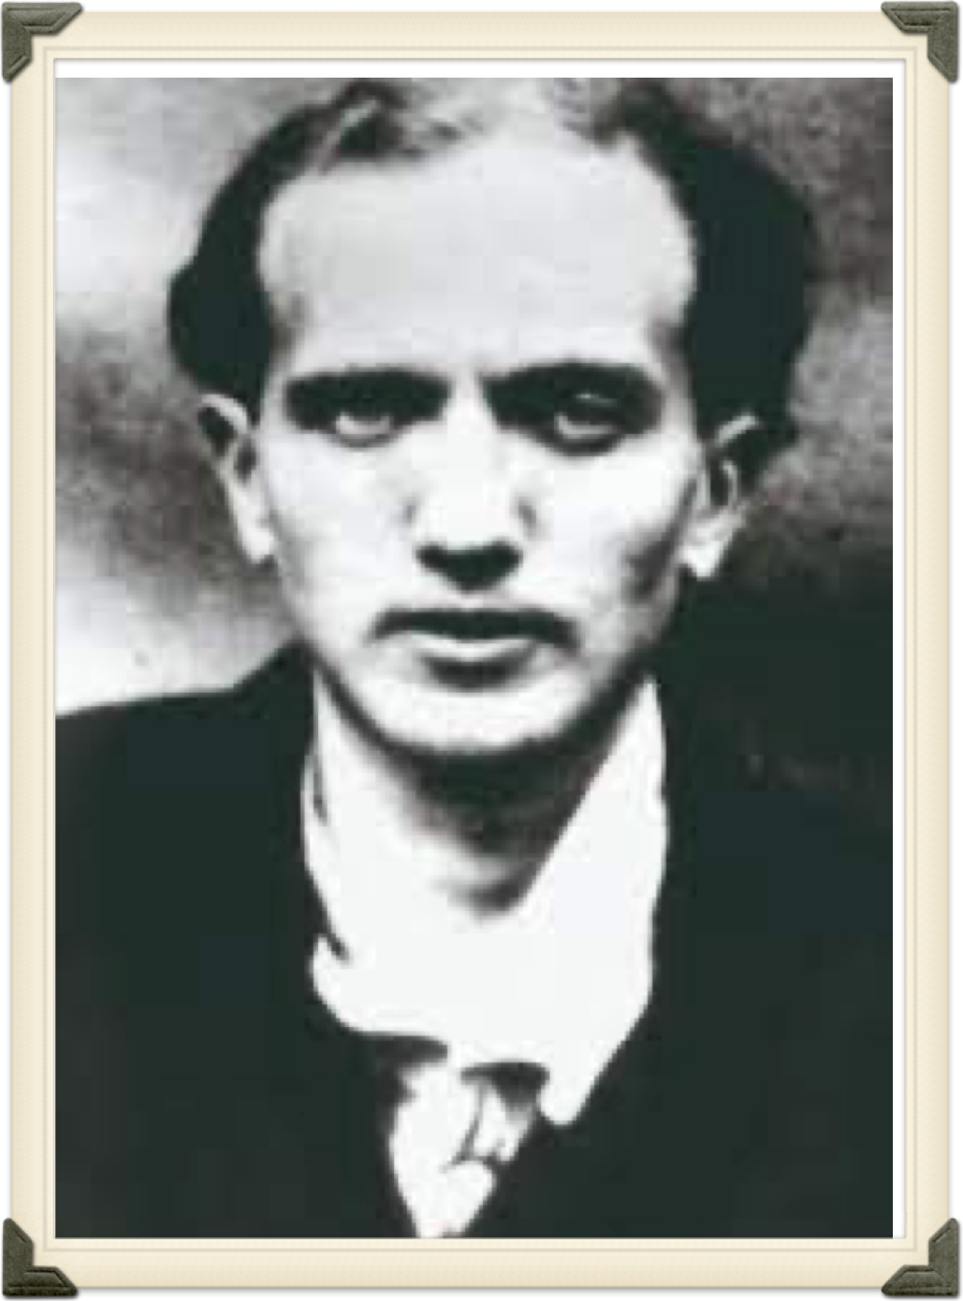
Max Blecher
Un destin al durerii

Slide 2
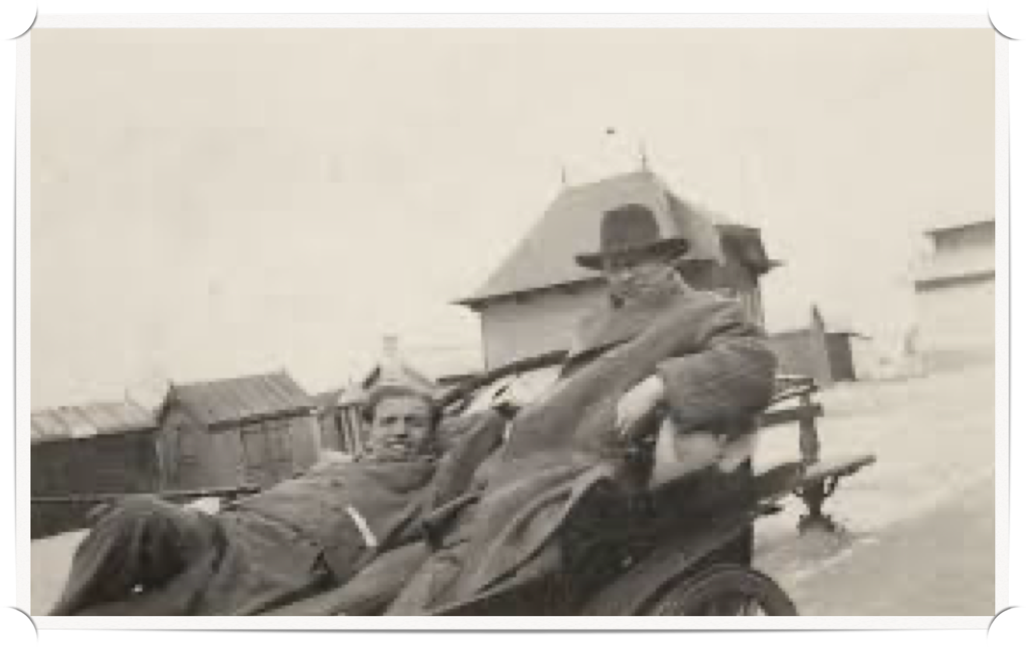
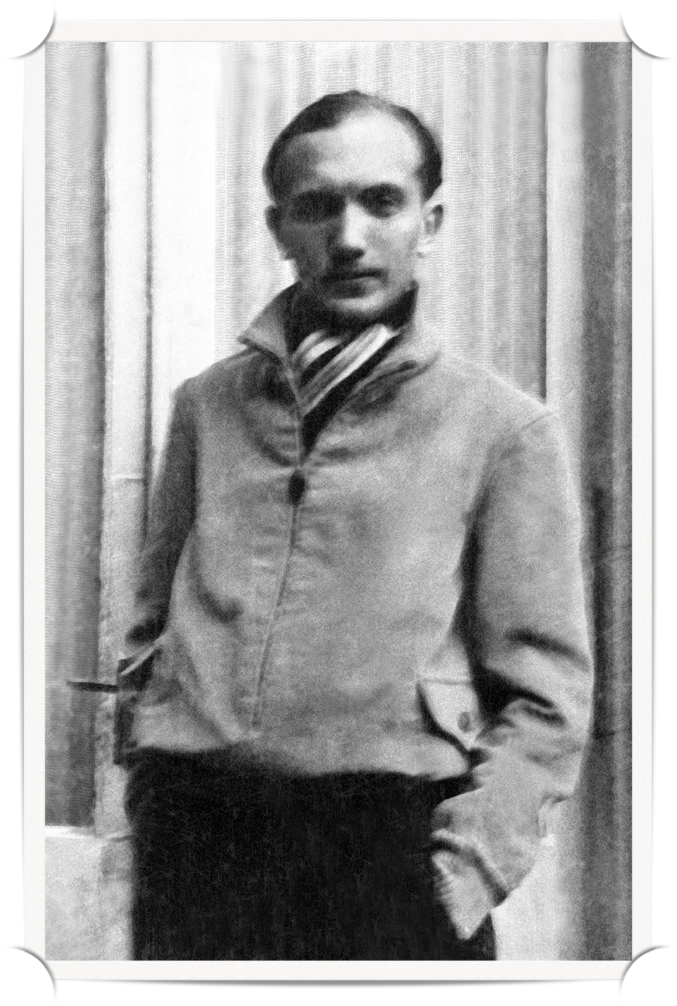
La Berck Plage, 25 martie 1930

Slide 3



